Slide 1
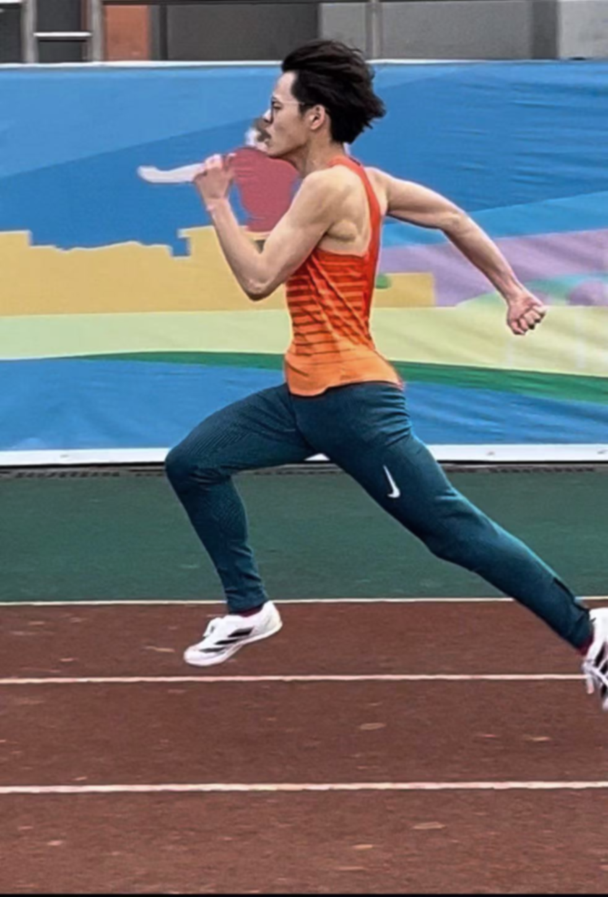
学生体测智能管理系统
组号
G03
团队成员
蔡懿，周昕，周梦诚

Slide 2
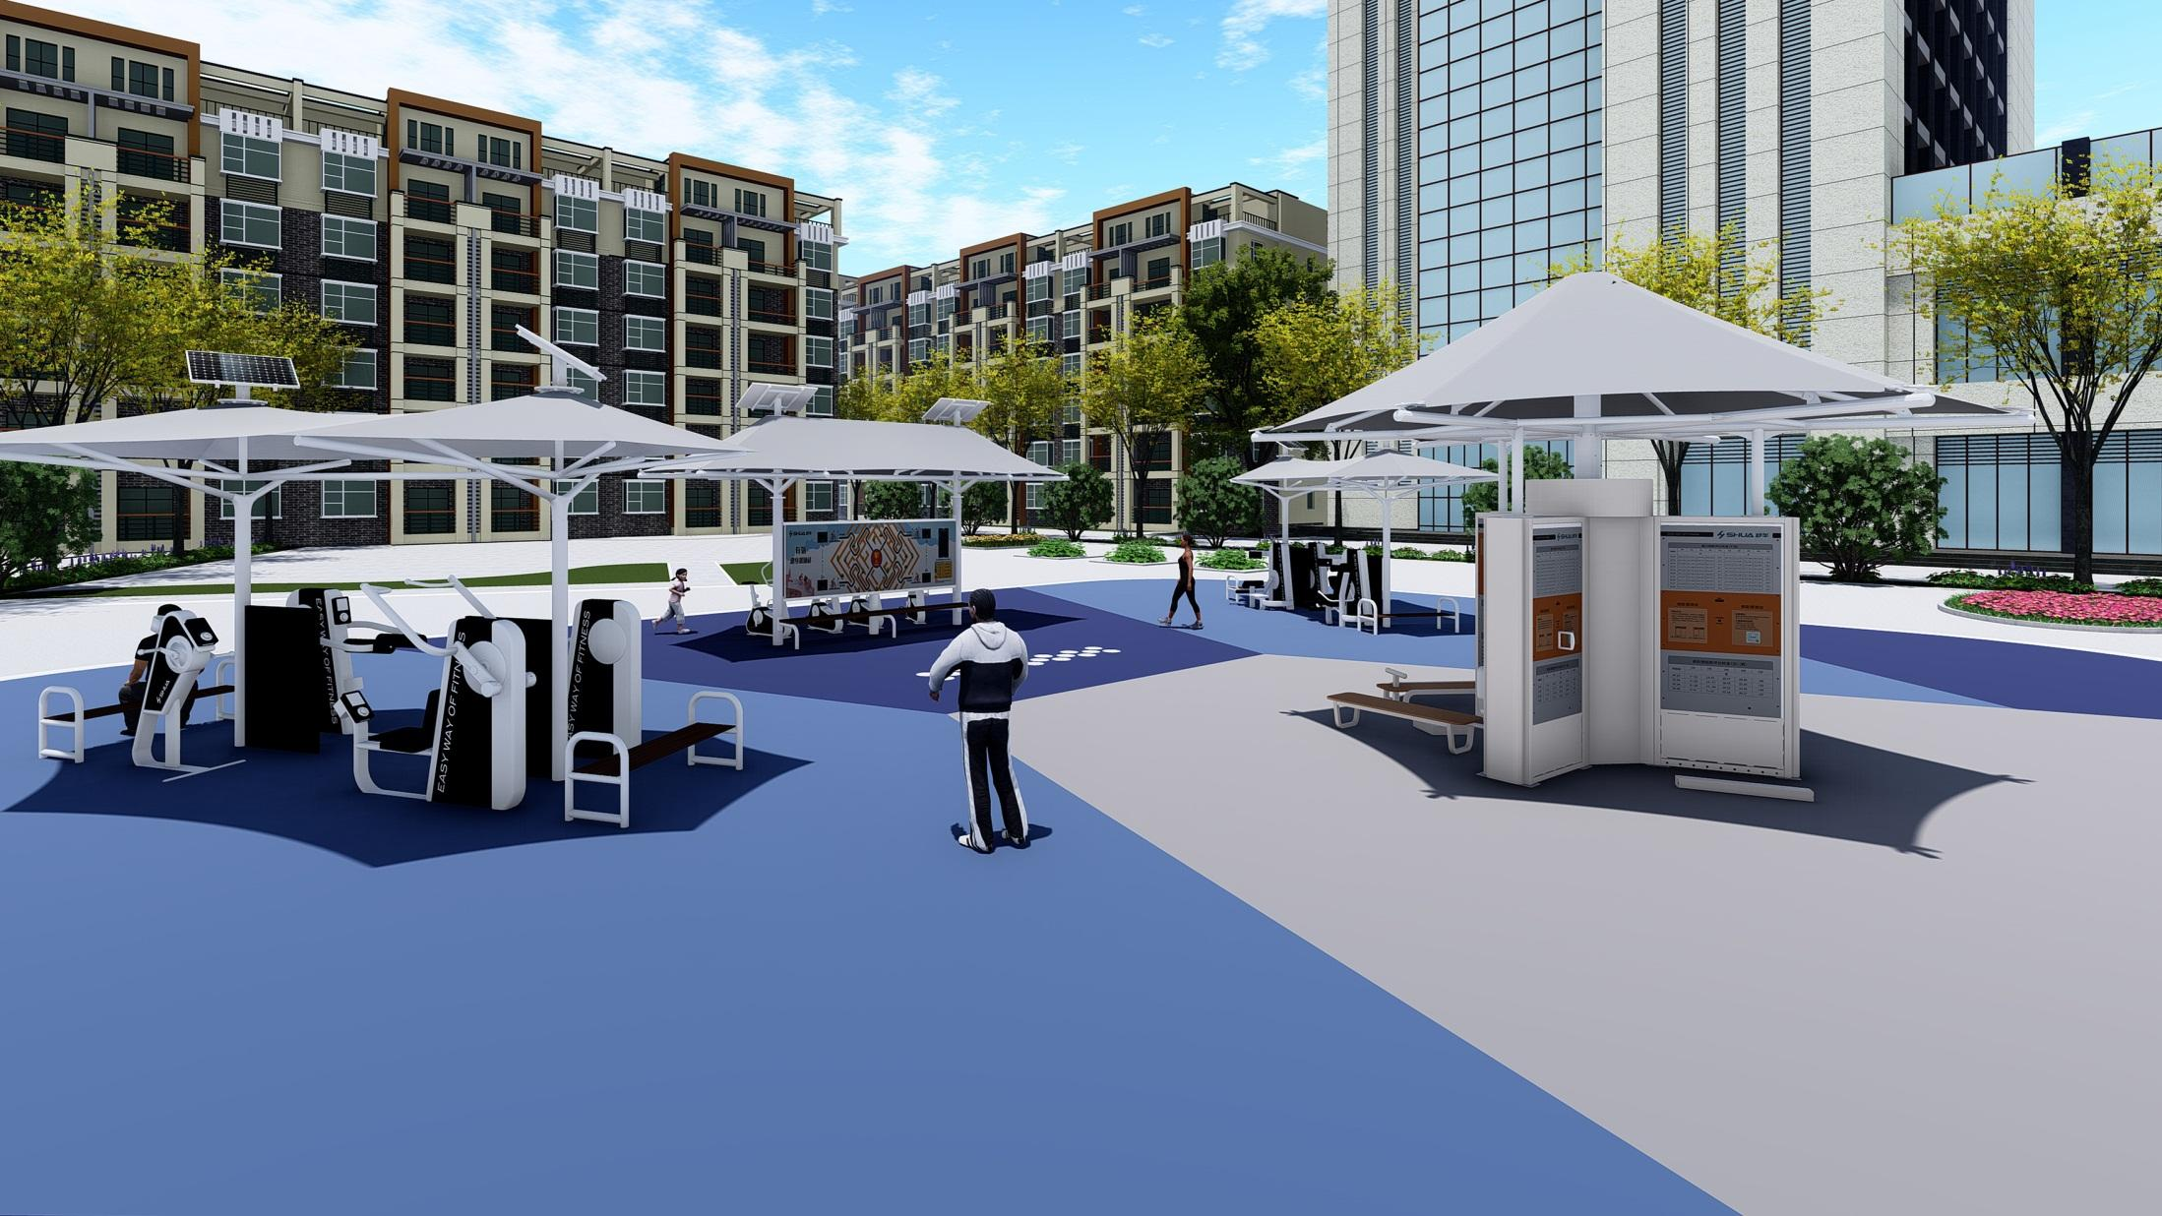




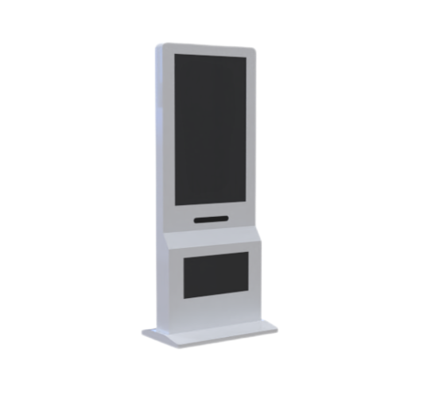
目录
CONTENT
1
项目概述
2
项目范围
3
成员任务分配
4
项目预算
5
文献参考
6
本次分工

Slide 3
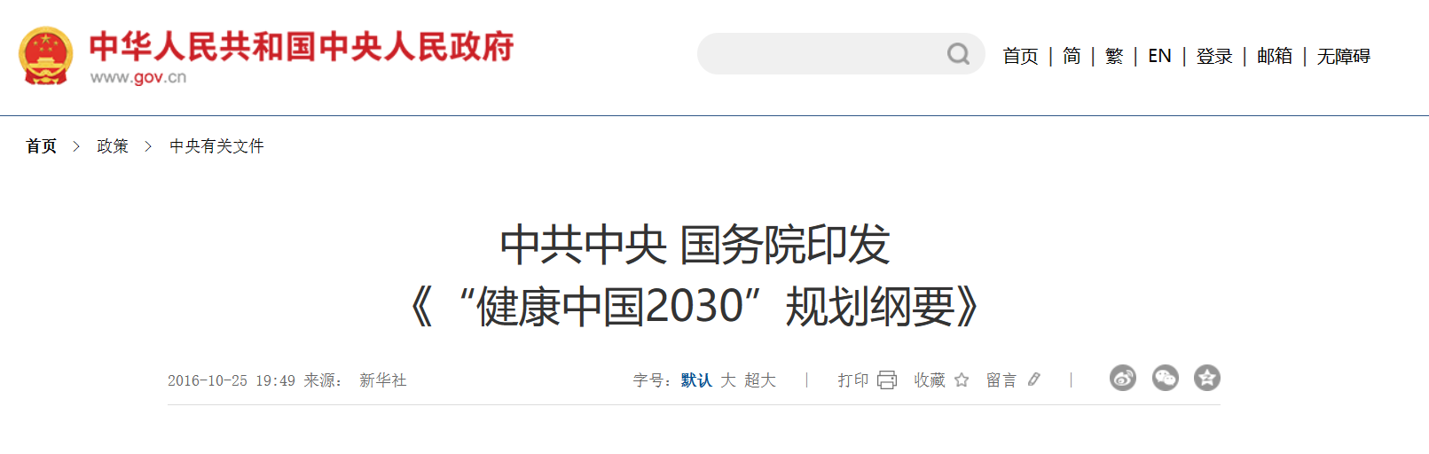
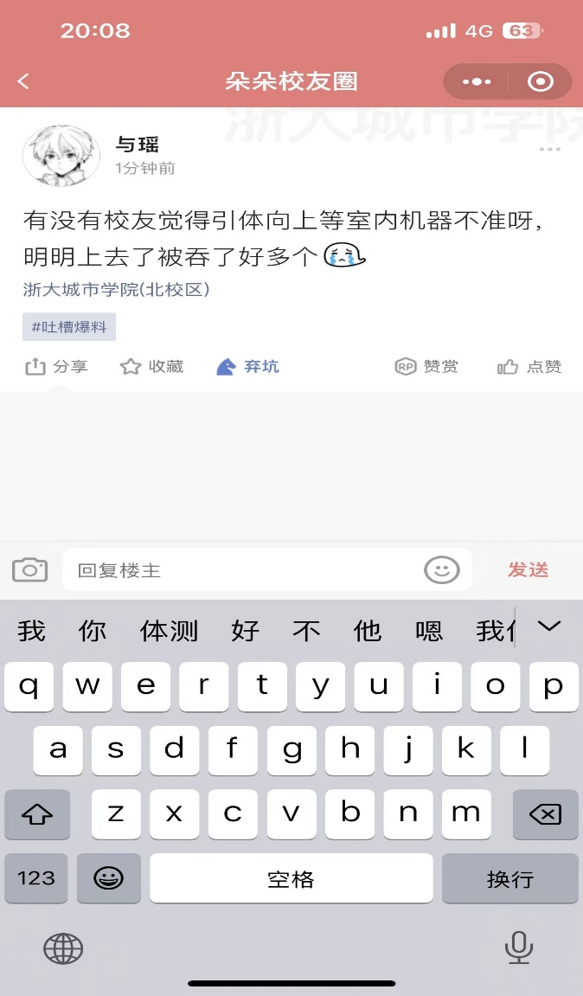
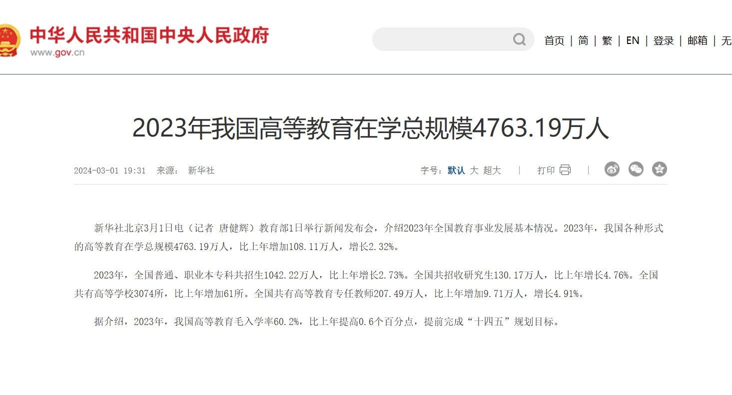
项目背景
体育关注增加，技术效率缺跟不上！
重视体育
技术落后
需求增长
现有智慧体测技术不完善
大学生人数日益增加，需求量随之增加
《健康中国2030》战略共建共享，全民健康

Slide 4
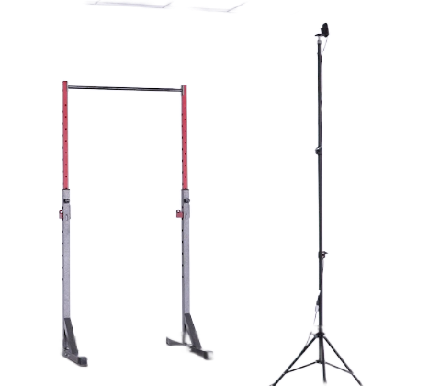
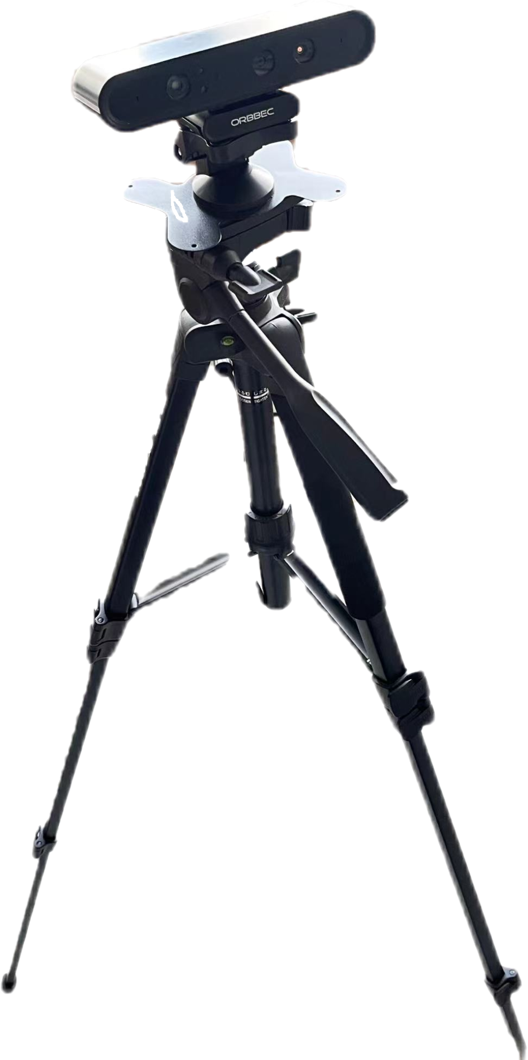
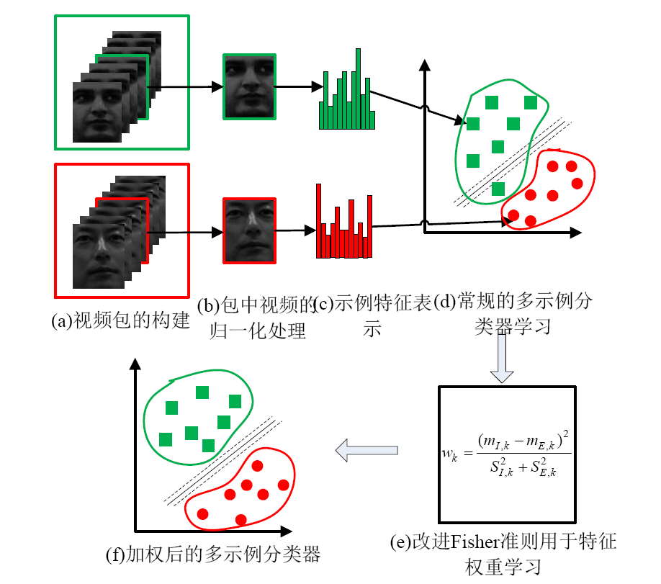
产品介绍
姿态识别设备
具有更强的抗干扰能力和更高的识别精度。
二维
三维
Astra Puls 3D体感摄像机
身份验证
Fisherfaces算法的
准确度为93%
Fisherfaces人脸识别算法

Slide 5
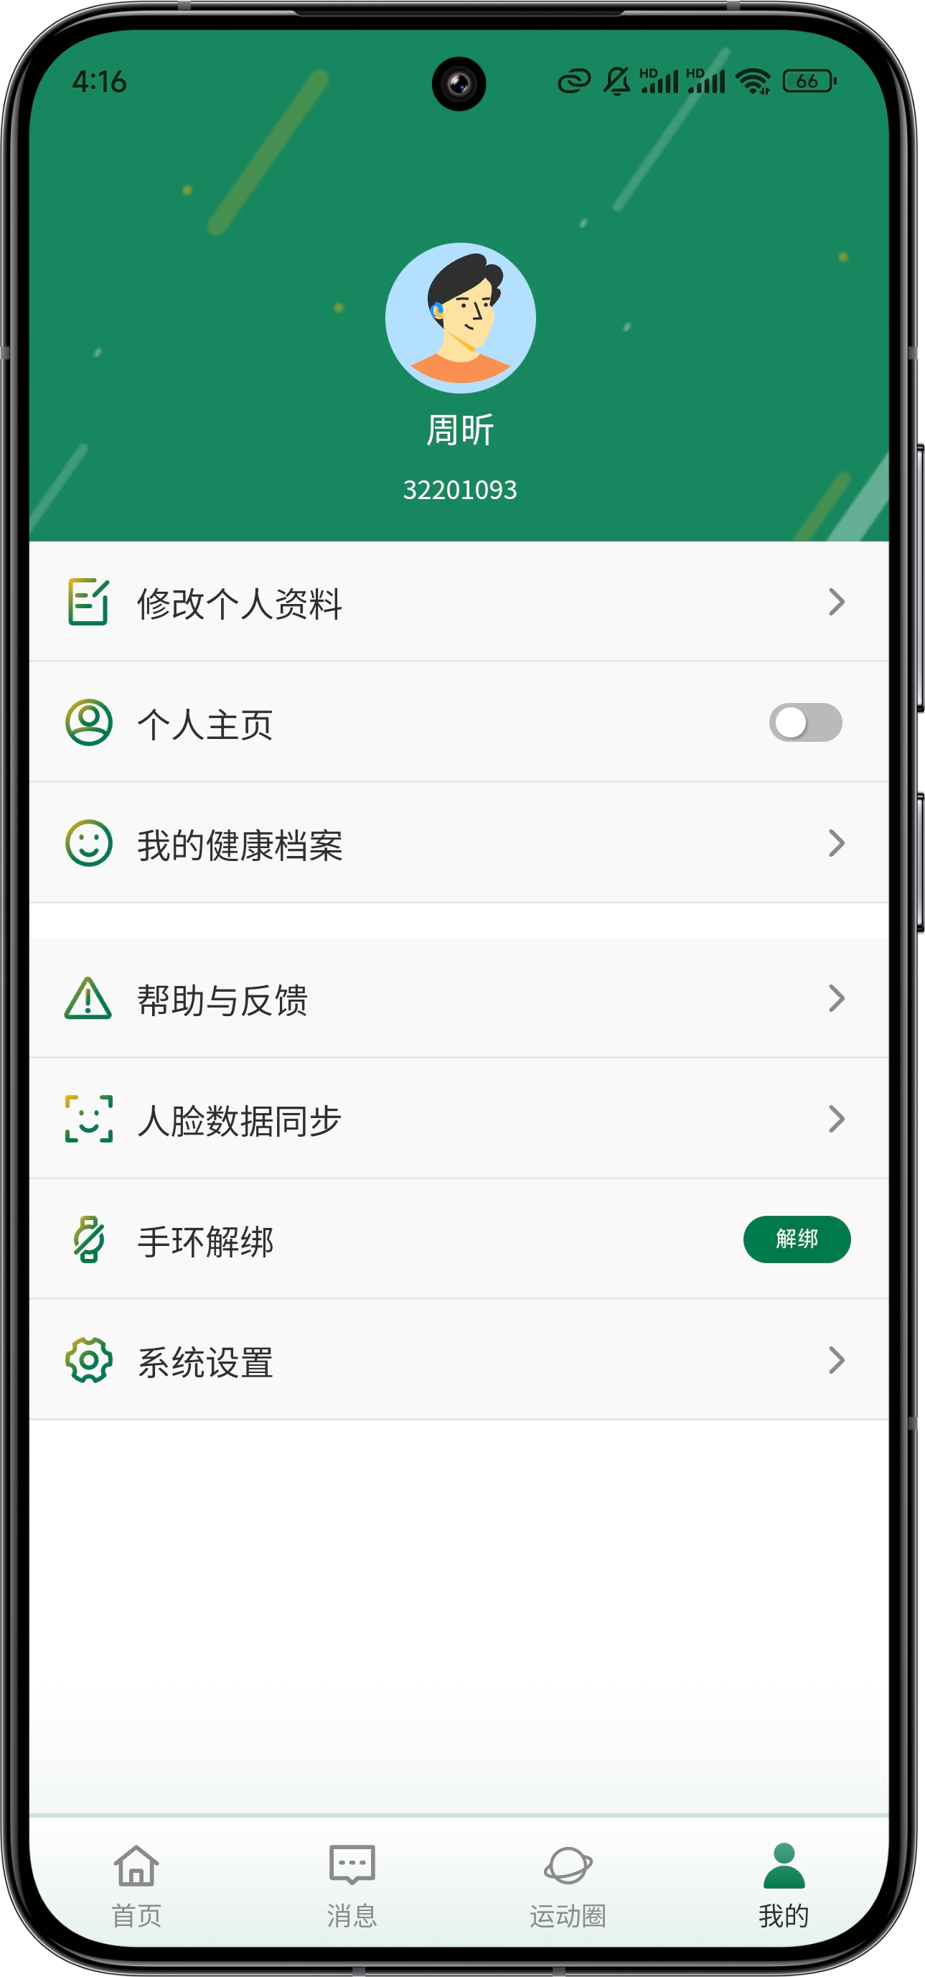
产品介绍
基于体测大数据的
个性化健康管理
通过收集群体的体测数据，建立学生个人的健康档案，进行大数据进行智能化分析，引入人工智能大模型，可以发现不同个体之间的健康差异和潜在风险，为学生提供个性化健康指导。此外，大数据分析技术还可以提供即时的健康监测和预警。通过对个体健康数据的实时监测和分析，可以及时发现健康问题的苗头，并采取相应的措施，从而尽可能避免疾病的发生或发展。

Slide 6
项目范围
实验材料费：8000元主要用于购买3D结构光摄像头、开发板等实验设备，以确保项目顺利进行。图书资料费：4000元用于项目研发过程中可能涉及的参考资料购买和知识产权（如专利、软件著作权）的申请费用。交通费：2000元用于团队成员外出参加设备实地部署、市场调研或会议时的交通费用。会议费：1000元用于项目过程中团队成员、导师参与会议场地的租赁及相关费用。印刷费：1000元用于打印项目相关的纸质材料，例如申报书、展示材料、会议纪要等。办公用品费：1000元用于购买必要的办公用品，如文具、打印设备等。其他费用：3000元预留其他项目实施过程中可能出现的费用支出，如实验消耗品、设备维修等。财力总需求：20000元，涵盖设备采购、交通、办公、会议等项目执行过程中的各项费用。

Slide 7
预计经费
实验材料费：8000元主要用于购买3D结构光摄像头、开发板等实验设备，以确保项目顺利进行。图书资料费：4000元用于项目研发过程中可能涉及的参考资料购买和知识产权（如专利、软件著作权）的申请费用。交通费：2000元用于团队成员外出参加设备实地部署、市场调研或会议时的交通费用。会议费：1000元用于项目过程中团队成员、导师参与会议场地的租赁及相关费用。印刷费：1000元用于打印项目相关的纸质材料，例如申报书、展示材料、会议纪要等。办公用品费：1000元用于购买必要的办公用品，如文具、打印设备等。其他费用：3000元预留其他项目实施过程中可能出现的费用支出，如实验消耗品、设备维修等。财力总需求：20000元，涵盖设备采购、交通、办公、会议等项目执行过程中的各项费用。

Slide 8
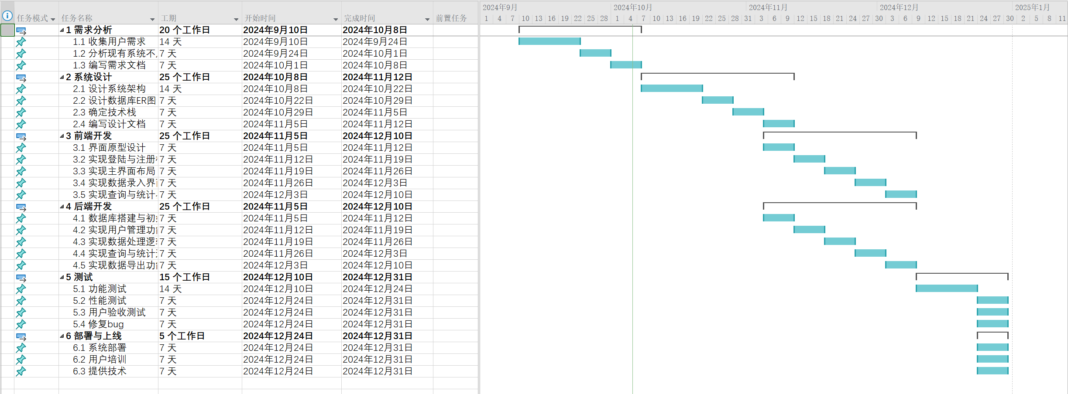
时间可行性分析

Slide 9
团队分工
蔡懿
周昕
周梦诚
资料汇总
项目计划书编写
资料查找
线下采访
甘特图制作
ppt编写
线下采访

Slide 10
文献参考
1.https://www.gov.cn/gongbao/content/2016/content_5133024.html
2.https://ruoyi.csdn.net/6570349faf067462fdd4c345.html
3.https://ruoyi.csdn.net/657030839820e81a16d96013.html
4.https://www.gov.cn/lianbo/bumen/202403/content_6935497.html

